Slide 1
ЭЛЕКТРОСТАТИКА
Раздел электродинамики, посвященный изучению покоящихся электрических зарядов

Slide 2
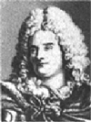
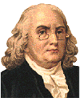
К созданию науки электродинамики привела длинная цепь планомерных исследований и случайных открытий, в чём самое активное участие принимали
В античной Греции философ Фалес, натирая меховой шкуркой янтарь, кусочек окаменевшей смолы хвойных деревьев, с удивлением наблюдал, как янтарь после этого начинал притягивать к себе перья птиц, пух и сухие листья.
Считается, что первым учёным, аргументировано отстаивавшим точку зрения о существовании двух видов зарядов, был француз Шарль Дюфе (1698–1739). В опубликованной в 1733 г. работе он вводит термины «смоляное» и «стекольное» электричество и указывает на характер взаимодействия между одноимёнными и разноимёнными зарядами.
Самым убедительным оппонентом теории существования двух видов зарядов был знаменитый американец Бенджамuн Франклuн (1706–1790). Он первым ввёл понятие о положительных и отрицательных зарядах.

Slide 3
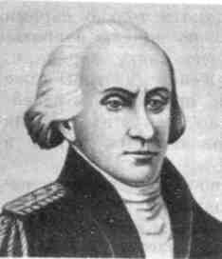
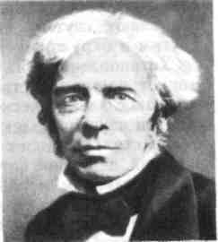
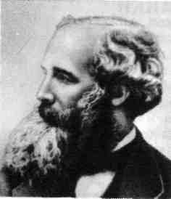
Куллон Шарль Огюстен (1736 – 1806) – французский физик, известный своими работами по электричеству и магнетизму. Наряду с изучением взаимодействия заряженных тел Куллон исследовал взаимодействие полюсов длинных магнитов.
Фарадей Майкл (1791—1867) — великий английский ученый, творец общего учения об электромагнитных явлениях, в котором все явления рассматриваются с единой точки зрения. Фарадей впервые ввел представление об электрическом и магнитном полях.
Максвелл Джеймс Клерк (1831 – 1879) – великий английский физик, создатель теории электромагнитного поля. Уравнения Максвелла для электромагнитного поля лежат в основе всей электродинамики, подобно тому как законы Ньютона составляют основу классической механики. Он впервые ввёл в физику представления о статических законах, использующих математическое понятие вероятности.

Slide 4
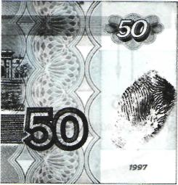
В определенных условиях на телах могут накапливаться электрические заряды. Электрический заряд – физическая величина, определяющая свойство частиц или тел вступать в электромагнитные силовые взаимодействия.
Тело, несущее электрический заряд, называется наэлектризованным.
С помощью явления электризации получают дактилоскопические отпечатки пальцев. Положительно заряженные частицы белка притягивают отрицательно заряженные частицы золотой пыли, наносимой на купюру, создавая видимые отпечатки

Slide 5
Каждый из зарядов создаёт в окружающем пространстве электрическое поле.
Электрическое поле неподвижных зарядов называют электростатическим.
Какими же свойствами обладает это поле?
На электрический заряд, помещённый в электростатическое поле, действует сила, пропорциональная величине заряда
Электрический заряд сам создаёт электростатическое поле, которое действует на другие заряды (своего поля заряд не ощущает)

Slide 6
Одним из фундаментальных законов природы является закон сохранения электрического заряда.
В изолированной системе сумма всех зарядов – постоянная величина:
q₁ + q₂ + q₃ + … + q_{n} = const.

Slide 7
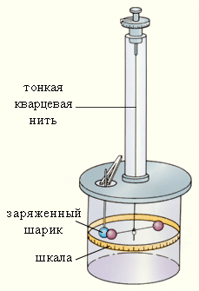

Сила взаимодействия между точечными, а также сферически симметричными заряженными телами определяется законом Кулона:
Здесь ε₀ – электрическая постоянная, равная
ε₀ = 8,854·10^{–12} Кл²/(Н·м²).
Впервые закон взаимодействия неподвижных зарядов был установлен Шарлем Кулоном в 1785 г. на крутильных весах.

Slide 8

Основной силовой характеристикой электростатического поля является напряженность, равная электрической силе, действующей на единичный положительный заряд:
Для напряженностей полей от нескольких зарядов справедлив принцип суперпозиции:

Slide 9


Напряженность электрического поля, создаваемого точечным зарядом q, равна
Напряженность поля заряженной бесконечной плоскости с поверхностной плотностью заряда σ:

Slide 10
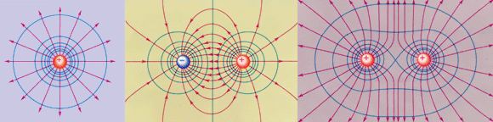
Направление касательной к силовой линии в каждой точке пространства совпадает с направлением напряженности электрического поля в этой точке.
Синими линиями изображены эквипотенциальные поверхности электрического поля.

Slide 11

Важной энергетической характеристикой электрического поля является потенциал.
Потенциал поля, создаваемого точечным зарядом q, на расстоянии r от заряда – это скалярная величина равная
При r → ∞ φ → 0.
Знание потенциала в любой точке позволяет предсказать, какая работа будет совершена полем при произвольном перемещении заряда.
Физическое значение имеет разность потенциалов, называемая напряжением U.
Напряжение электрического поля измеряется в вольтах (В).

Slide 12
Заряженные тела, помещенные в электрическое поле, обладают потенциальной энергией.
Работа электрического поля при перемещении заряженного тела равна убыли потенциальной энергии тела:
A = –ΔW.
Потенциальная энергия точечного заряда в электростатическом поле равна произведению потенциала поля в данной точке на величину заряда:
W = φq.

Slide 13
Электростатическая защита.
Поле в металлической полости равно нулю.

Slide 14
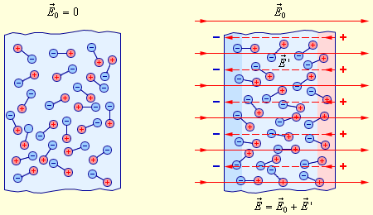
Полярные диэлектрики
Неполярные диэлектрики

Slide 15
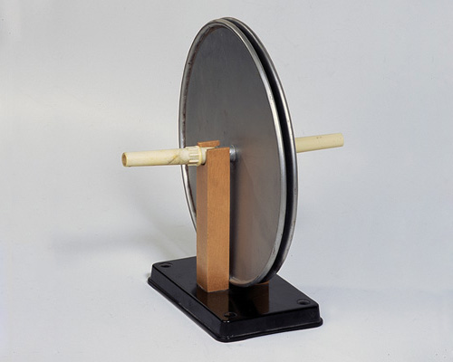

Практический интерес представляют системы из двух проводников, разделенных диэлектриком. Это конденсаторы, способные накапливать электрический заряд и соответственно энергию электростатического поля.
Энергия электрического поля внутри конденсатора равняется
Плоский конденсатор школьный

Slide 16


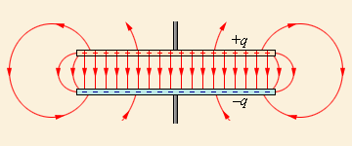
Электроемкость, характеризующая способность конденсатора к накоплению заряда равна
где q – заряд положительной обкладки,
U – напряжение между обкладками.
  Если увеличить площадь пластин S, уменьшить расстояние между ними d или ввести между ними диэлектрик (с большей диэлектрической проницаемостью вещества ε), то электроёмкость конденсатора увеличится.
  Электроемкость конденсатора не зависит от заряда обкладок.
  В СИ электроемкость измеряется в фарадах.

Slide 17
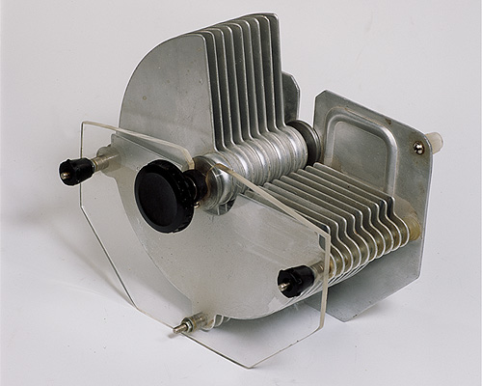
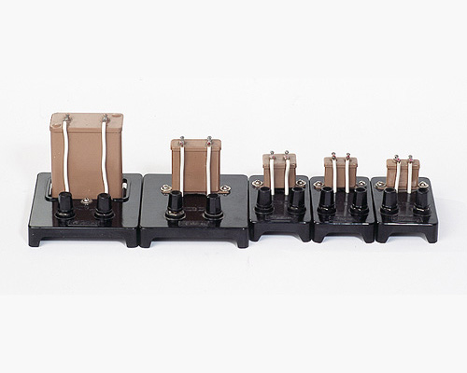
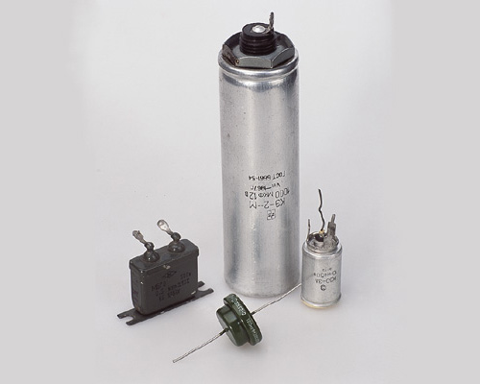
Конденсаторы бывают:
Конденсатор переменной емкости
Конденсаторы бумажные и электролити-ческие
Конденсаторы бумажные разной емкости на одно напряжение

Slide 18
Проверь себя:
К одному концу незаряженного металлического стержня поднесён без соприкосновения положительный электрический заряд. Если от стержня отделить в это время его второй конец, то какой электрический заряд будет на нём обнаружен
А. Положительный
Б. Отрицательный
В. Любая часть стержня не имеет электрического заряда
Г. В зависимости от размеров отделённой части знак заряда может быть
положительным или отрицательным
2. Два точечных электрических заряда q и 2q на расстоянии r друг от друга притягиваются с силой F. С какой силой будут притягиваться заряды 2q и 2q на расстоянии 2r?
А. F
Б. 2F
В. 4F
Г. ½ F
Д. ¼ F
Е. 1/8 F
3. Одинаковые по величине, но разные по знаку заряды расположены в двух вершинах равностороннего треугольника. Вектор напряжённости в третьей вершине треугольника направлен…
А. вниз
Б. влево
В. вверх
Г. вправо

Slide 19
4. Электрический заряд q на расстоянии R от точечного заряда Q обладает потенциальной энергией W. Какой потенциальной энергией будет обладать электрический заряд 2q на расстоянии 3R от заряда Q?
А. 6 W
Б. 18 W
В. 2/3 W
Г. 2/9 W
Д. 1/6 W
Е. 1/18 W
5. Между пластинами плоского конденсатора находится воздух. Как изменится разность потенциалов между пластинами и электроёмкость конденсатора при уменьшении расстояния между пластинами?
А. U увеличится, C увеличится
Б. U увеличится, C уменьшится
В. U уменьшится, C увеличится
Г. U уменьшится, C уменьшится
Д. U не изменится, C увеличится
Е. U не изменится, C уменьшится
6. Электрическое поле конденсатора обладает энергией W. Какой энергией будет обладать это поле, если между обкладками ввести диэлектрик с диэлектрической проницаемостью равной 4?
А. ¼ W
Б. ½ W
В. W
Г. 2 W
Д. 4 W

Slide 20
В проекте использованы:
Учебное электронное пособие «Физика», @ ФИЗИКОН
Физика 10 класс, Касьянов В.А., 2000г, М. «Дрофа»
Физика, Д.Джанколи, 1989г М. «Мир»
Физика 11 класс, Касьянов В.А., 2001г, М. «Дрофа»

